Slide 1

UNIVERSIDADE TECNOLÓGICA FEDERAL DO PARANÁ
Análise e Desenvolvimento de Sistemas
Docente: Clayton Kossoski
Disciplina: Estrutura de Dados
Lista Circular
Estrutura de Dados e Linguagens de Programação
Equipe 3: Rafael, Lucas, Daniel, Bruna e Guilherme

Slide 2
Visão geral da apresentação: - Origem e curiosidades;
- Configuração básica de ambiente;
Sintaxe básica e tipagem;
Primeiro passo: Hello world!;
O que é uma lista circular?;
A estrutura base: classe nodo;
Inserção de elementos;
Leitura e percorrimento;
Edição e exclusão;
Painel de controle (DOM);

Slide 3

Origem e Curiosidades
O Início Explosivo
Criado em apenas 10 dias por Brendan Eich em 1995 na Netscape. Originalmente chamado de Mocha, depois LiveScript.
Mito do Nome
O nome "JavaScript" foi uma jogada de marketing para aproveitar o sucesso da linguagem Java na época, apesar de serem tecnicamente muito diferentes.

Slide 4






Configuração do Ambiente
Node.js
VS Code
DevTools
O ambiente de execução que permite rodar JavaScript fora do navegador, essencial para testes de servidor e lógica pura.
Editor de código líder da indústria com excelentes extensões de IntelliSense e depuração para ecossistema JS.
O console do navegador (F12) é o playground imediato para testar sintaxes e manipular o DOM em tempo real.

Slide 5
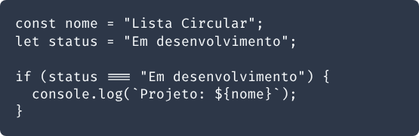
Sintaxe Básica e Tipagem
Declarações: let e const substituíram o antigo var.
Tipagem Dinâmica: Variáveis podem mudar de tipo durante a execução.
Template Literals: Uso de crases para interpolação de strings.

Slide 6


Primeiro Passo: Hello World
A Função console.log()
A forma mais básica de saída de dados no JavaScript. Utilizada tanto no terminal quanto no console do navegador para depuração.

Slide 7
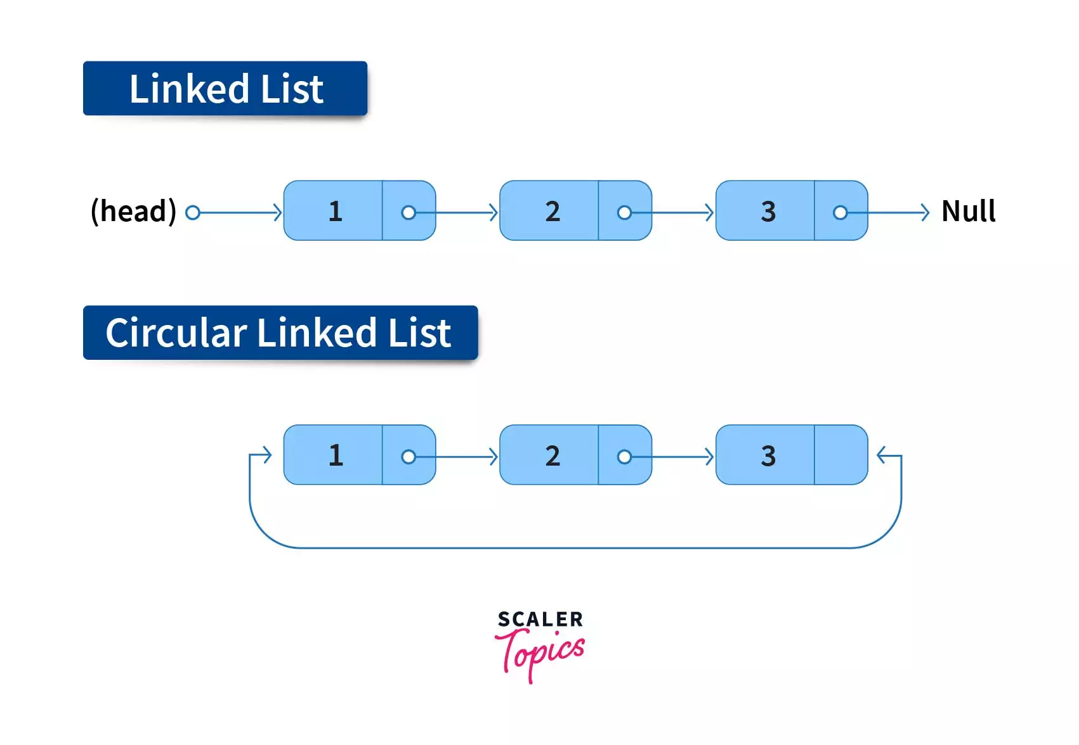
O que é Uma Lista Circular?
Diferente da lista encadeada simples, onde o último elemento aponta para null, na Lista Circular o último nó aponta de volta para o primeiro (HEAD).
Isso cria um ciclo contínuo, útil para sistemas de round-robin, buffers de som ou jogos com turnos infinitos.

Slide 8
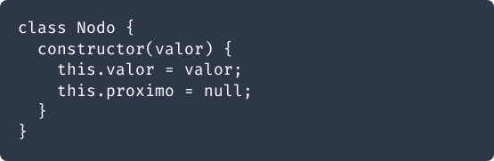
A Estrutura Base: Classe Nodo
A Célula da Lista
Cada elemento na lista é um objeto chamado Nodo. Ele armazena:
•
Valor: O dado real (ex: string, número).
•
Próximo: O endereço (ponteiro) para o próximo item da corrente.

Slide 9
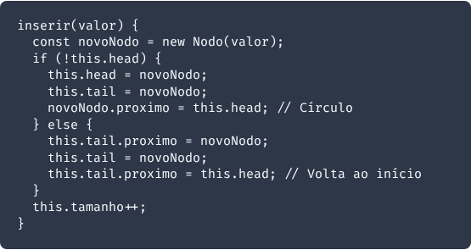
Inserção de Elementos
Garantindo a Circularidade
Ao inserir, sempre devemos garantir que o tail.proximo aponte para o head.
A complexidade de inserção é:

Slide 10
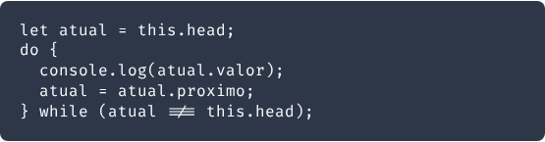
Leitura e Percorrimento
O Loop do...while
Como o início é igual ao fim em um ciclo, o percorrimento precisa de uma lógica especial para não entrar em loop infinito ou parar antes de começar.
Usamos o do...while para garantir que o código visite o HEAD pelo menos uma vez antes de verificar se voltou a ele.

Slide 11
Edição e Exclusão
Operação | Lógica Principal | Complexidade
Editar | Busca o valor atual e substitui o campo valor do Nodo. | O(n)
Excluir | Rearranja os ponteiros para "pular" o Nodo removido. | O(n)
Excluir Head | O tail precisa ser atualizado para apontar ao novo HEAD. | O(1)
*n é o número de elementos na lista.

Slide 12
Painel de Controle (DOM)
Integração HTML/JS
A aplicação utiliza o DOM (Document Object Model) para conectar cliques em botões às funções da classe ListaCircular.
Campos de input capturam os valores e acionam métodos como dispararInserir().

Slide 13
Dúvidas?
Equipe 3: Rafael, Lucas, Daniel, Bruna e Guilherme

